Slide 1

KHOÁ HỌC PHP CƠ BẢN
Giới thiệu về khóa học và PHP
Giảng viên: Nguyễn Viết Mạnh

Slide 2
Nội dung
Thông tin về giảng viên
Tổng quan về khóa học và PHP

Slide 3
Thông tin về giảng viên
Nguyến Viết Mạnh, 1990
Sinh sống và làm việc tại Hoài Đức, Hà Nội
Vị trí hiện tại: PHP Technical Leader, VMO Japan, thuộc VMO Group

Slide 4
Tổng quan về khóa học
Nội dung và thời lượng khóa học:
Giới thiệu khóa học, cài đặt môi trường: 2 buổi
Kiến thức chung về lập trình: 5 buổi
Lập trình Frontend - HTML – CSS – JS: 7 buổi
Lập trình Backend - PHP căn bản + Nâng cao + Laravel: 13 buổi
Hướng dẫn đồ án: 5 buổi
Trong quá trình học, khuyến khích các bạn trao đổi nhiệt tình khi học trên lớp và khi về nhà thông qua Group lớp hoặc inbox cho giảng viên
Cần thay đổi tư duy để chủ động tìm hiểu các kiến thức liên quan trước buổi học

Slide 5
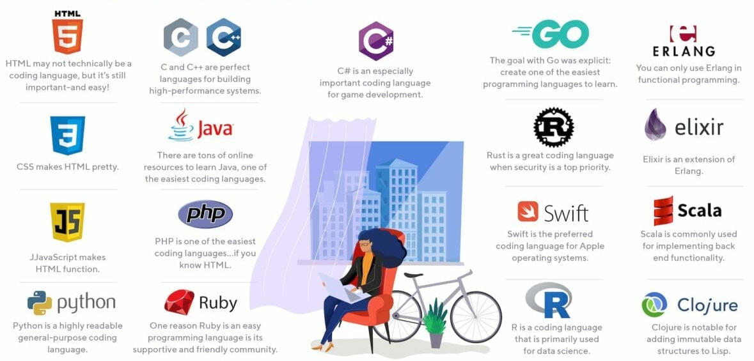
Cái nhìn đầu tiên về lập trình
Bạn sẽ viết ra các dòng lệnh, và bắt máy tính thực hiện theo ý của bạn
Các bạn sẽ được gọi là các Developer
Muốn lập trình được thì cần phải học ngôn ngữ của nó
Lập trình thường sẽ làm việc theo teamwork

Slide 6
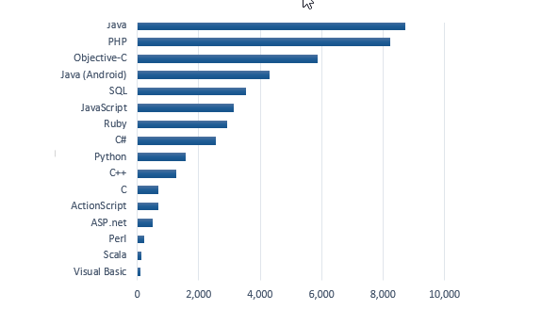
Lập trình Web là gì
Là công việc mà các Dev cần làm để tạo ra 1 ứng dụng web hoàn chỉnh, có tương tác với người dùng dựa trên ngôn ngữ lập trình
Các ngôn ngữ lập trình có thể xây dựng ứng dụng Web

Slide 7
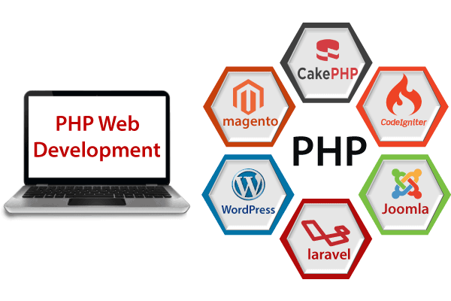
Tổng quan về PHP
PHP – Hypertext Preprocessor, version đầu tiên vào năm 1994, hiện nay là 8.x
Là ngôn ngữ lập trình để xây dựng các ứng dụng web
Mã nguồn mở
Dễ học vì cú pháp đơn giản
Cộng đồng hỗ trợ lớn vì là ngôn ngữ phổ biến

Slide 8
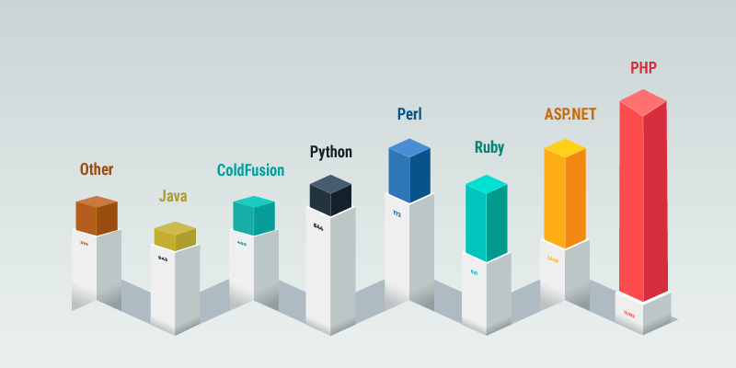
Tiềm năng, xu hướng PHP
Top 7 ngôn ngữ lập trình web được sử dụng trong năm 2022
Link thảm khảo: https://www.designveloper.com/blog/web-development-languages/

Slide 9
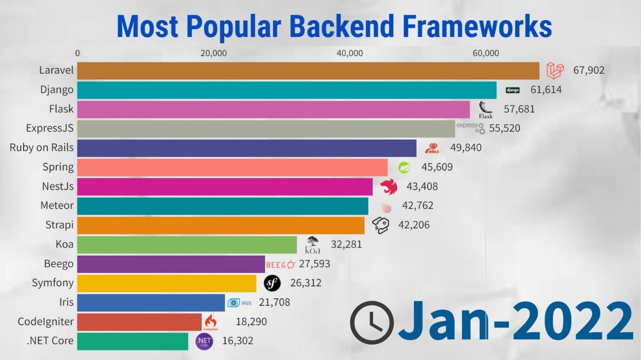
Tiềm năng, xu hướng PHP
Top framework backend phổ biến nhất 2022
Link tham khảo: https://www.designveloper.com/blog/web-development-languages/

Slide 10
Tiềm năng, xu hướng PHP
Với lợi thế là ngôn ngữ lập trình Web phổ biến nên PHP vẫn được sử dụng rất nhiều trong các website hiện nay, nên tiềm năng về cơ hội nghề nghiệp về PHP cũng rất lớn
PHP có lợi thế tạo ra các website rất nhanh thông qua nền tảng Framework và CMS nên xu hướng trong tương lại các nền tảng này sẽ ngày một phát triển hơn để đáp ứng lại các nhu cầu từ người dùng

Slide 11
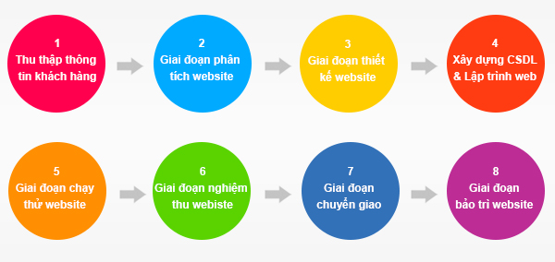
Quy trình làm Web

Slide 12
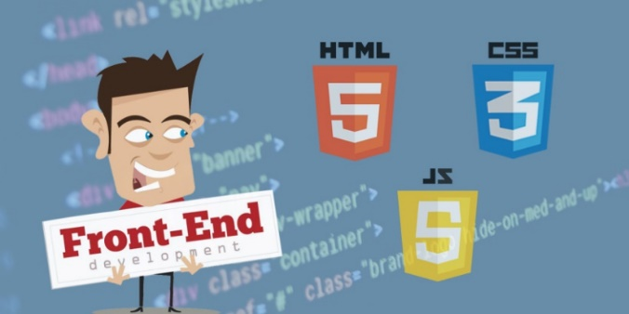
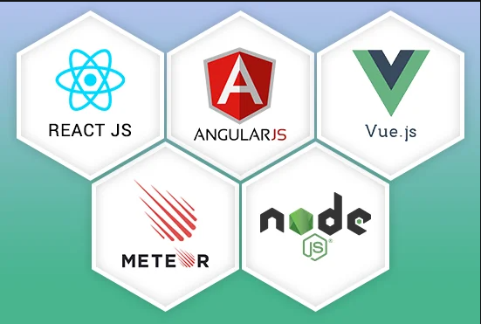
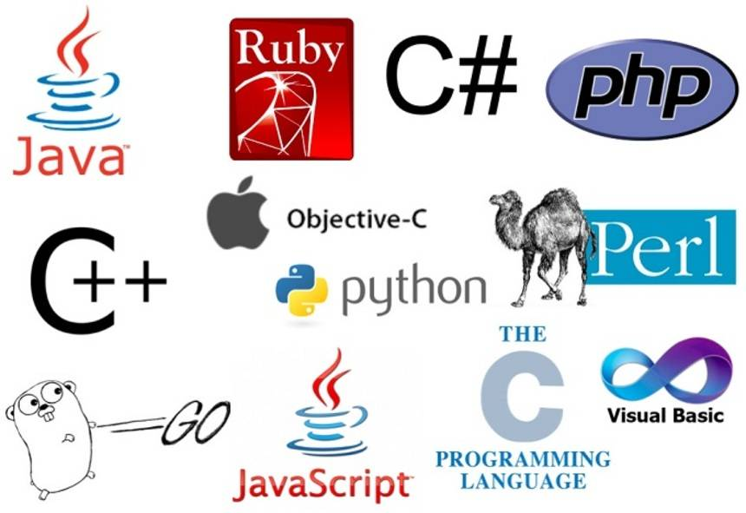
Định hướng lập trình cho bạn
Lập trình Frontend
Lập trình backend
Lập trình Fullstack

Slide 13
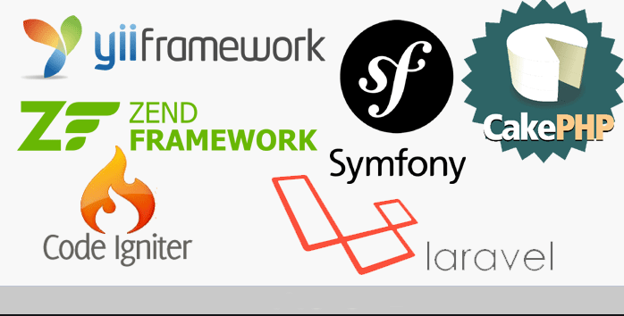

Code theo Framework hay CMS?
Framework:
Cung cấp 1 bộ khung để giúp code
1 cách linh hoạt, thích hợp với các
Project dựng từ đầu
CMS
Hệ quản trị nội dung, giúp xây dựng trang web
đã có sẵn hệ thống quản trị nội dung mà không
/rất ít phải đụng tới code

Slide 14
Outsource và product
Là các môi trường làm việc mà sau này bạn sẽ gặp khi đi làm cho 1 công ty nào đó
Môi trường product
Bạn code cho chính website của công ty đó
Môi trường outsource:
Công ty bạn làm sẽ nhận các dự án từ bên ngoài và bạn sẽ code theo từng dự án

Slide 15
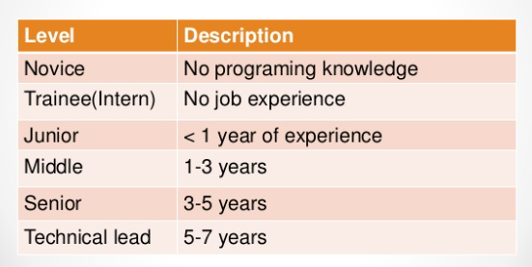
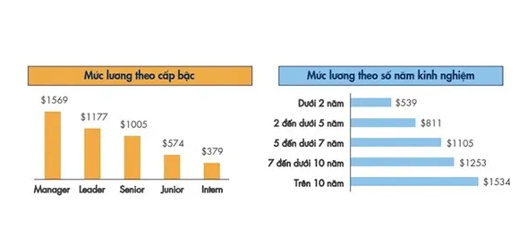
Vị trí, cơ hội nghề nghiệp
Vị trí và mức lương:

Slide 16

Vị trí, cơ hội nghề nghiệp
Một số câu hỏi liên quan:
Học lập trình thì làm ra được gì?
Làm ngành này ra trường có dễ xin việc hay khoonng?
Lương có cao không?
Nghe nói tuổi nghề chỉ khoảng 30-40, có thật không?

